Slide 1
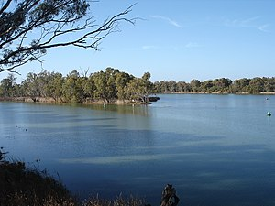
АВСТРАЛІЯ.
ВОДИ СУХОДОЛУ

Slide 2
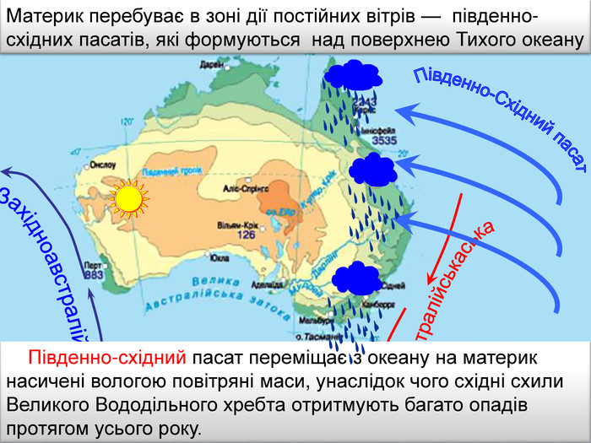
Внутрішні води Австралії представлені невеликими річками, маленькими озерами, підземними водами.
Повноводними є коротенькі річки, що стікають зі схилів Великого Вододільного хребта у Тихий океан.

Slide 3
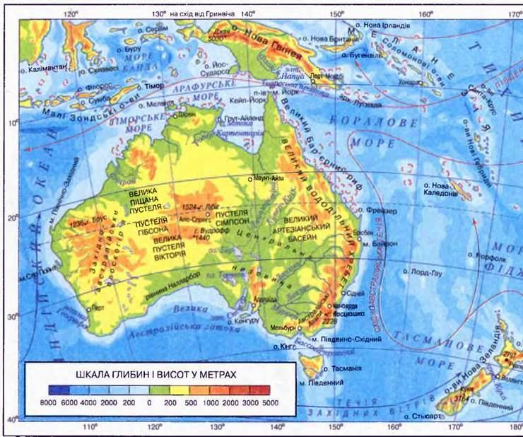
Через сухий клімат великих повноводних річок немає.

Slide 4
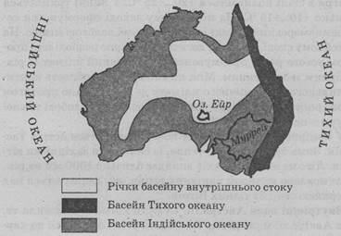

Slide 5
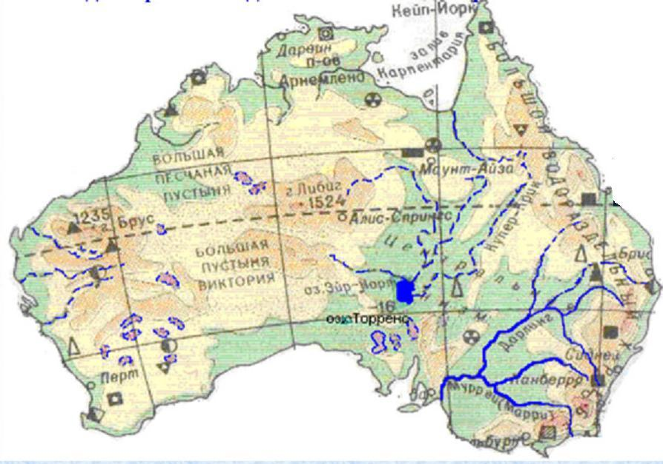
У внутрішніх пустельних районах є тимчасові водотоки, що пересихають. Вони називаються кріками.

Slide 6
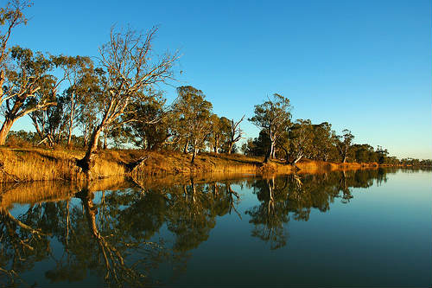
На південному сході є повноводна річка Муррей. Вона взимку міліє, але це єдина річка материка, що не пересихає

Slide 7
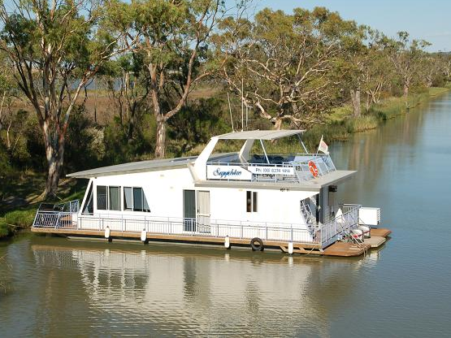
Муррей
Муррей судноплавний в період повноводдя. На витоках річки збудовані гідроелектростанції. 95% вода річки розбирається на зрошення.

Slide 8
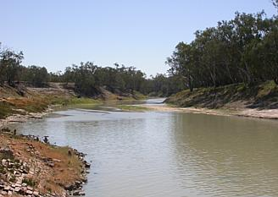
Дарлінг
Дарлінг – права притока Муррею, найдовша річка Австралії. Вона довша головної річки на 170 км. Її протяжність – 2740 км. Більшу частину року маловодна. Використовується для зрошення.
Дарлінг

Slide 9
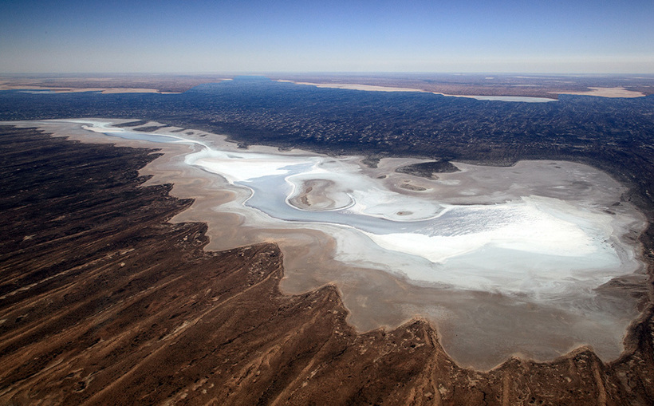
Озера Австралії безстічні і солоні.

Slide 10
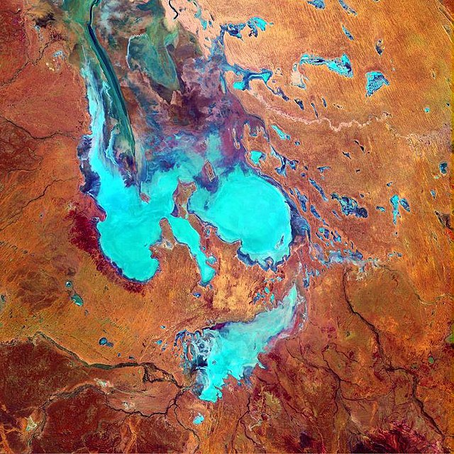
Найбільше озеро Ейр розташоване у западині, на 16 метрів нижчій від рівня моря.

Slide 11
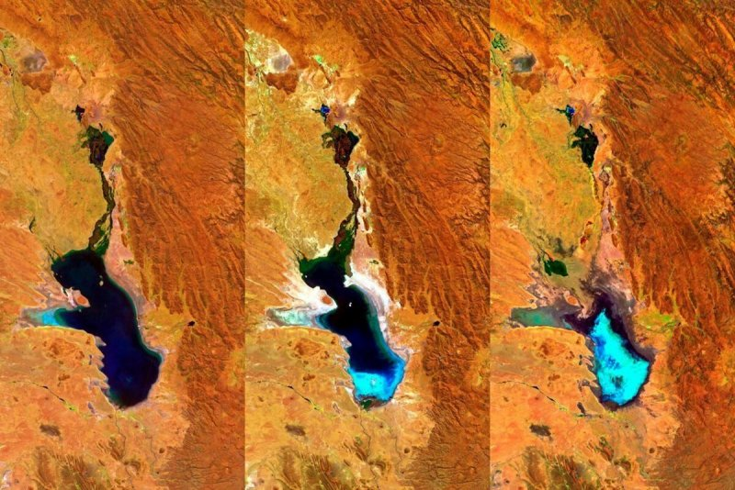
Площа озера Ейр коливається (максимум 15 тис км²). Глибина – до 20 м.

Slide 12
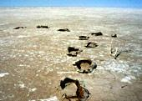
Озеро Ейр називають “мертвим серцем Австралії”. У ньому немає життя, оскільки зазвичай немає й води, лише кірка солі у 1,5 м товщиною.
Вперше побачив озеро у 1840 р. вівчар Едуард Ейр, шикаючи нові пасовища для овець. Згодом озеро було назване на його честь

Slide 13
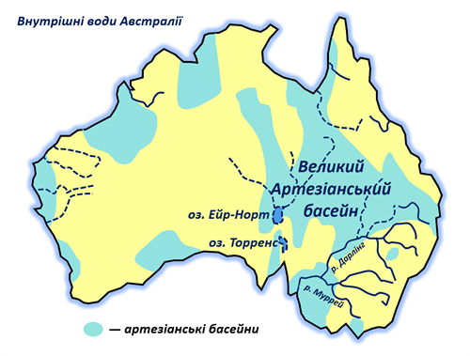
Нестачу поверхневих вод компенсують підземні. Великий артезіанський басейн охоплює майже всю Центральну низовину і є одним з найбільших у світі.

Slide 14


